Slide 1

علــــموا طلابكـــــم بالمقلــــــــوب مع
المنصة التعليمية التفاعلية
اعداد الاستاذة: منـــار الوهيبيـــة

Slide 2
عناصر الورشة
المقصود بالتعلم المقلوب
التعريف بموقع Edmodo
مميزات الموقع
انشاء حساب في الموقع
التعرف على الواجهة الرئيسية للموقع

Slide 3
عناصر الورشة
انشاء مجموعة في الموقع والانضمام لها
كتابة ملاحظات
التنبيهات
تعيين مهمات
انشاء اختبارات
متابعة تقدم الطلاب ودرجاتهم
التحكم في المكتبة

Slide 4

المقصود بالتعلم المقلوب

Slide 5
التعريف بموقع Edmodo
موقع edmodo عبارة عن منصة اجتماعية مجانية توفر للمعلمين والطلاب بيئة آمنة للاتصال والتعاون، وتبادل المحتوى التعليمي وتطبيقاته الرقمية إضافة إلى الواجبات المنزلية والدرجات والمناقشات. تجمع edmodo بين مزايا شبكة الفيس بوك و نظام بلاك بورد لإدارة التعلمLMS،

Slide 6
مميزات الموقع
شبكة تعلم اجتماعية ومجانية للمعلمين ، الطلاب والمدارس.
بيئة آمنة ومغلقة بين الطلاب والمعلمين
سهلة الاستخدام
قدرة المعلم على ادارة الصف والتحكم فيه
لا تتطلب معلومات شخصية اثناء التسجيل
لا يحتاج الطالب الى بريد الكتروني للانضمام الى الصف

Slide 7
الميزات الفنية
نظام رصد الدرجات
ارشفة الرسائل والاحتفاظ بها
استخدام تطبيقات وبرامج تعليمية ومواقع مختلفة
امكانية الدخول عبر الحواسيب او الاجهزة الذكية

Slide 8
انشاء حساب في الموقع
الدخول الى موقع https://www.edmodo.com/

Slide 9
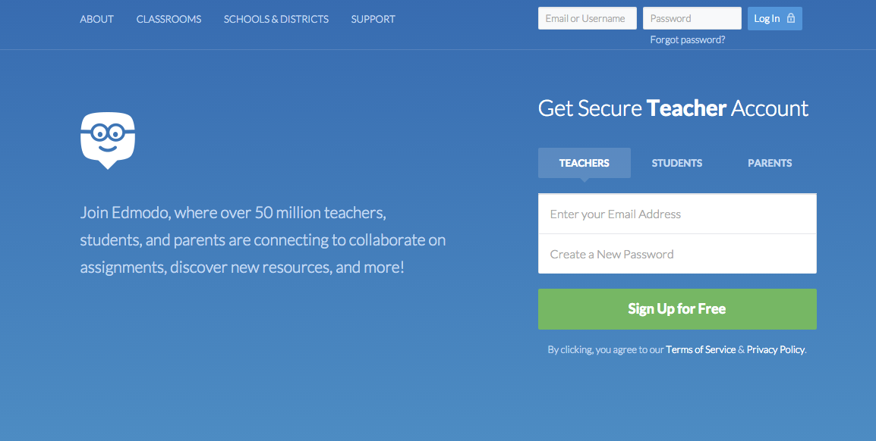
بإمكانك التسجيل في الموقع كمعلم او كطالب او كولي أمر
كولي أمر
كطالب

Slide 10
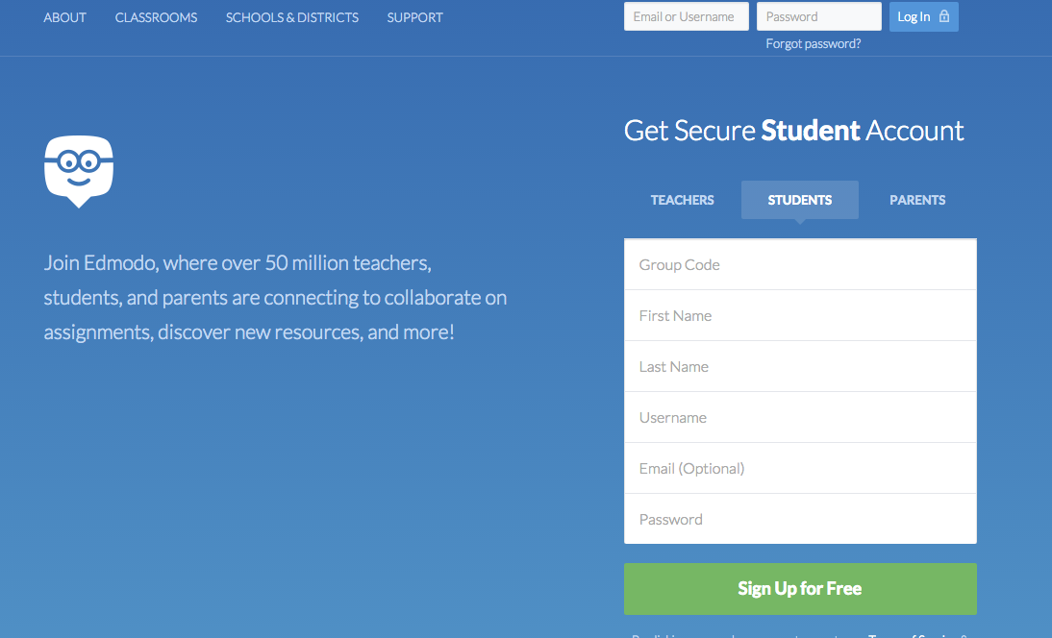
التسجيــــل كطــــالب
اضغط students ثم ادخل البيانات المطلوبة
ثم اضغط sign up for free
اكتب رمز المجموعة
الاسم الأول
الاسم الأخير
الاسم المستخدم
البريد الالكتروني ليس ضروري
كلمة المرور

Slide 11
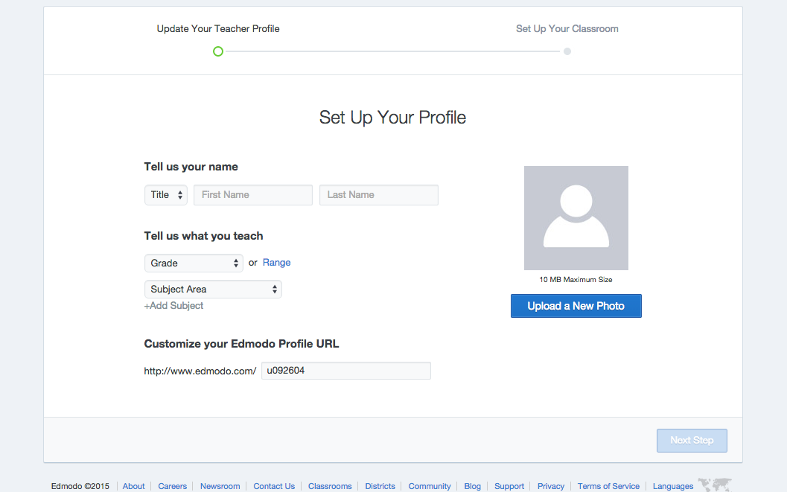
عند التسجيل كمعلم ستظهر لك هذه النافذة، قم بتعبئة البيانات المطلوبة
الاسم الأول والأخير
المسمى الوظيفي
حدد المرحلة التدريسية التي تدرسها
اضغط على range اذا كانت اكثر من مرحلة
اخترالمادة التي تدرسها
قم بتحميل صورة للملف
اكتب عنوان موقعك هنا

Slide 12
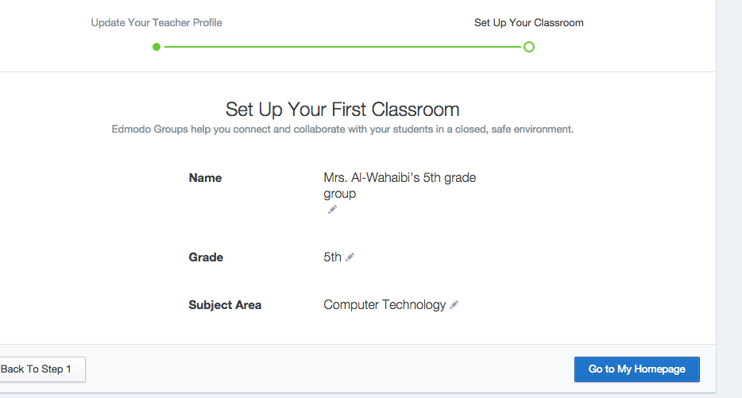
قم بإعداد اول صف/مجموعة لك وتعديل بياناته/ها من خلال النقر على القلم
ثم اضغط على Go To My Homepage

Slide 13
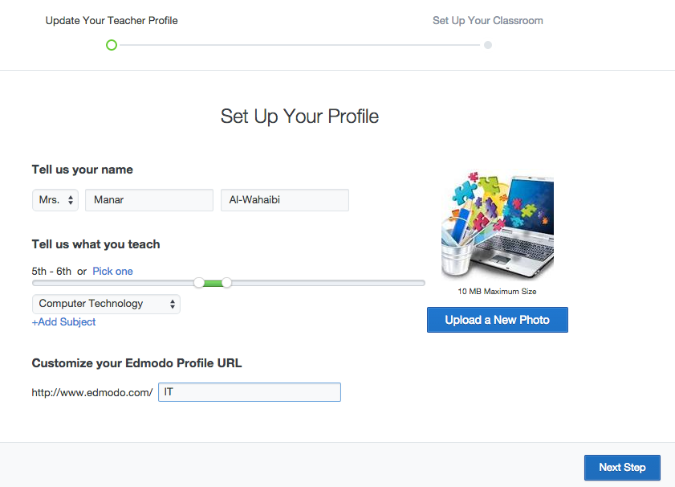
بعد تعبئتك للبيانات اضغط على Next

Slide 14
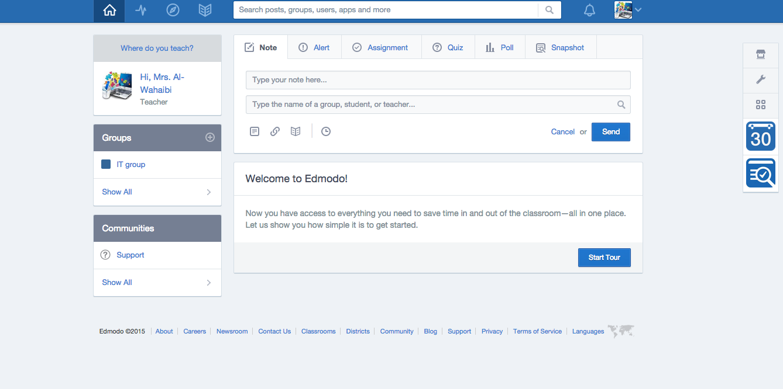
ستظهر لك هذه الصفحة "الصفحة الرئيسية"

Slide 15
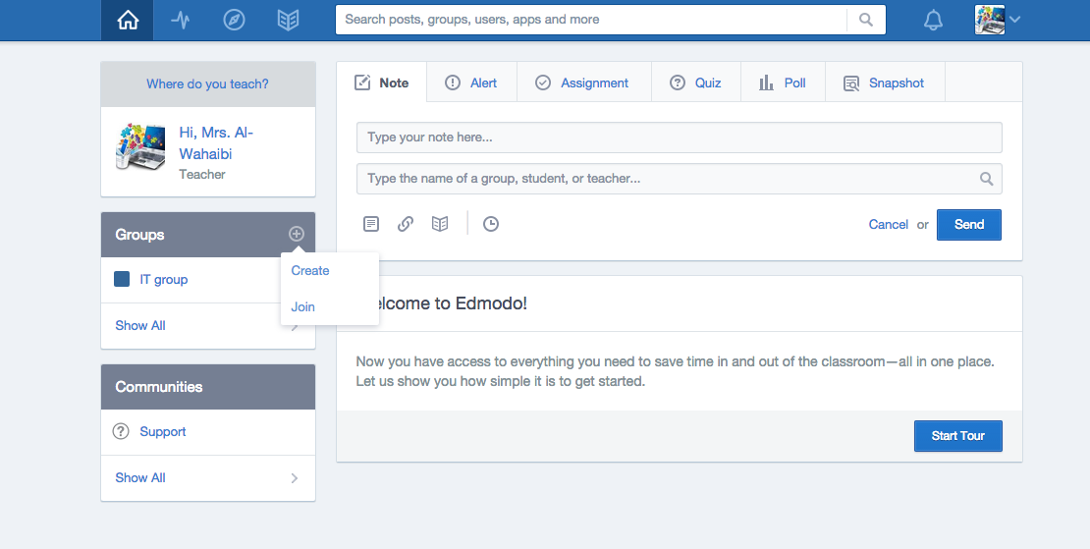
انشاء مجموعة جديدة والانضمام اليها في الموقع
اضغط على + لإنشاء مجموعة او الانضمام الى مجموعة
لإنشاء مجموعة جديدة، اضغط على Create
للإنضمام إلى مجموعة ، اضغط على Join

Slide 16
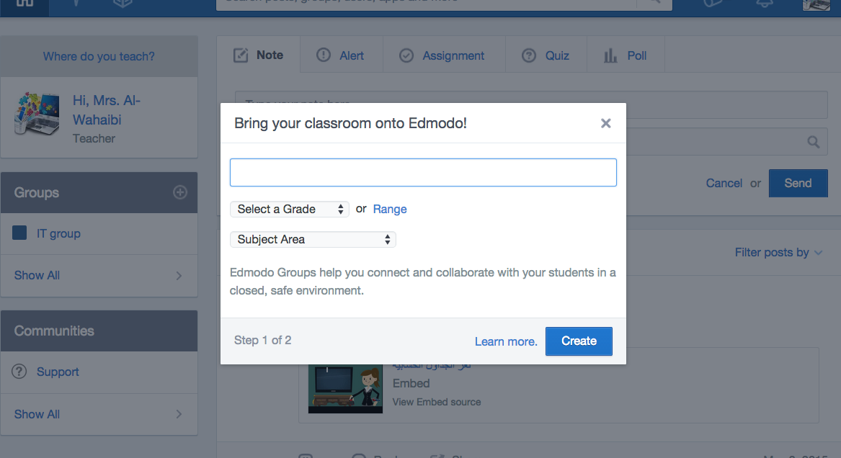
اكتب اسما للمجموعة
اختر الصف الخاص بالمجموعة
اختر المادة المتعلقة بالمجموعة
ثم اضغط Create

Slide 17
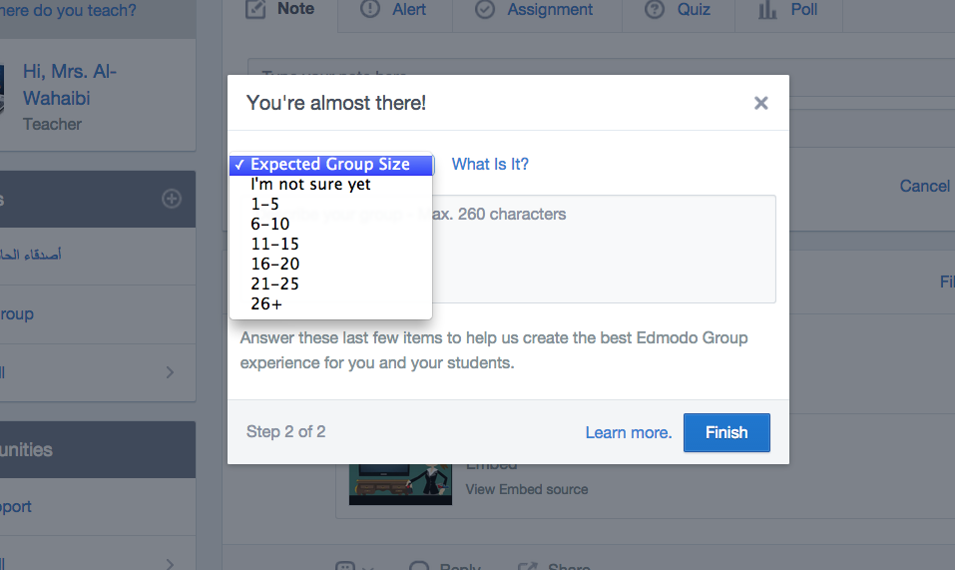
اختر عدد الطلاب في المجموعة
اكتب وصفا للمجموعة هنا
ثم اضغط Finish

Slide 18
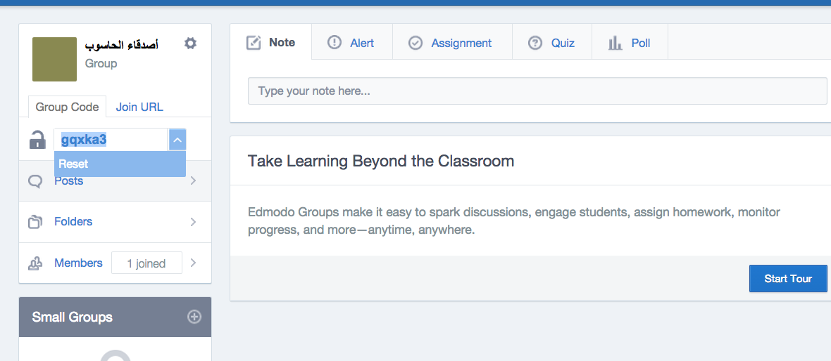
ستظهر هذه الصفحة التي تحتوي على رمز المجموعة وعنوان موقع المجموعة الذي من خلاله يستطيع المعلم دعوة طلابه للإنضمام إلى المجموعة
عنوان موقع المجموعة
رمز المجموعة

Slide 19
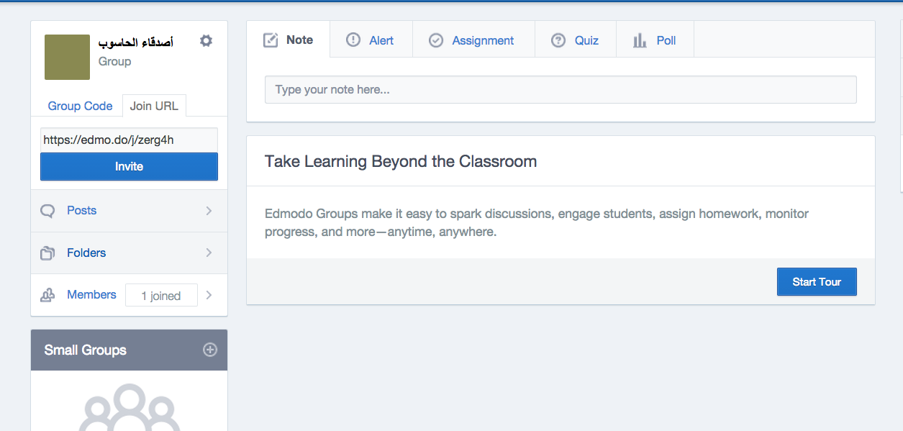
اضغط على Join URL
ثم اضغط Invite

Slide 20
لنذهب الى الموقع ونتابع الخطوات معا

